Slide 1
8.3. Fahrwerk, Räder, Reifen und Bremsen

Slide 2
Inhalt
8.1 Flugzeugzelle
Airframe
8.2 Bauarten, Belastung und Beanspruchung der Struktur
System design, loads and stresses
8.3 Fahrwerk, Räder, Reifen und Bremsen
Landing gear, wheels, tyres and brakes
8.4 Masse und Schwerpunkt
Mass and balance
8.5 Steuerung
Flight controls
8.6 Instrumentierung
Instruments
8.7 Aufrüsten von Segelflugzeugen, Ruderanschlüsse
Rigging of aircraft, connection of control surfaces
8.8 Handbücher und Betriebsanweisungen
Manuals and documents
8.9 Lufttüchtigkeit und Instandhaltung
Airworthiness and maintenance
8.10 Zelle, Motoren und Propeller
Airframe, engines and propellers
8.11 Wasserballastanlagen
Water ballast systems
8.12 Batterien (Kapazität und Einsatzgrenzen)
Batteries (performance and operational limitations)
8.13 Rettungsfallschirme
Emergency parachutes
8.14 Notaustiegshilfen
Emergency bail-out aid

Slide 3
Inhalt
8.3.1 Fahrwerk
8.3.2 Bug-/Heckradsteuerung: Bauweisen und Funktion
8.3.3 Bremsanlage
  Hydraulische Bremse bei Segelflugzeugen
  Scheibenbremse
  Trommelbremse
  Verschleiß
8.3.4 Räder und Bereifung

Slide 4
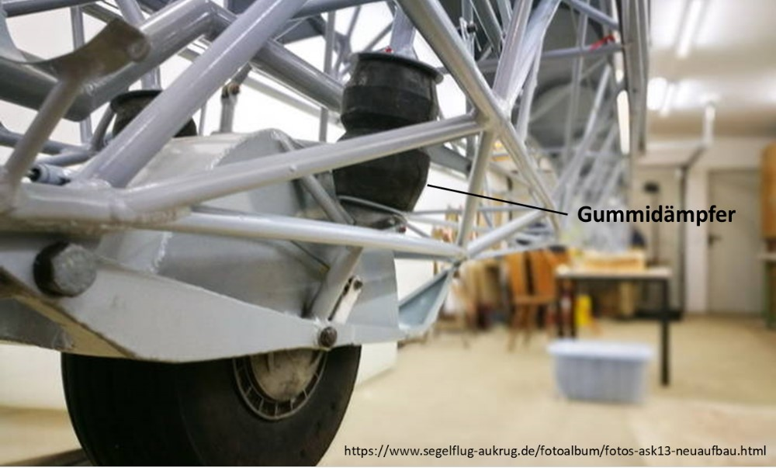
Fahrwerk
Ein Segelflugzeug hat ein Fahrwerk, um die Kräfte, die am Boden beim Start und vor allem bei der Landung auf das Flugzeug wirken, abzufangen. Außerdem ermöglicht das Fahrwerk den Bodentransport und ermöglicht dem Piloten ein kontrolliertes Bremsen.

Slide 5
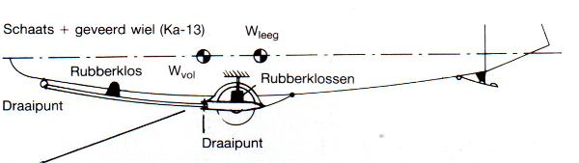
Kufe und ungefedertes Rad (ASK 13)
Sporn mit Blattfeder oder Gummiklotz
S leer
Gummiklotz
S beladen
Gummikörper
Drehpunkt für Kufe
Drehpunkt für Hauptradaufhängung
Abbildung 8.3.1 Basis Schleicher ASK-13

Slide 6
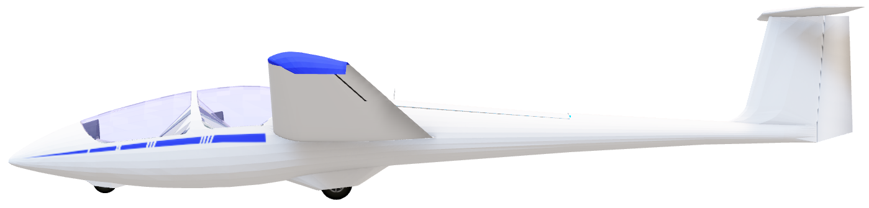
Fahrwerk eines modernen Kunststoff-Segelflugzeuges
Bugrad, ungefedert
Hauptrad, meist Gasdruck gefedert
Spornrad oder Gummisporn

Slide 7
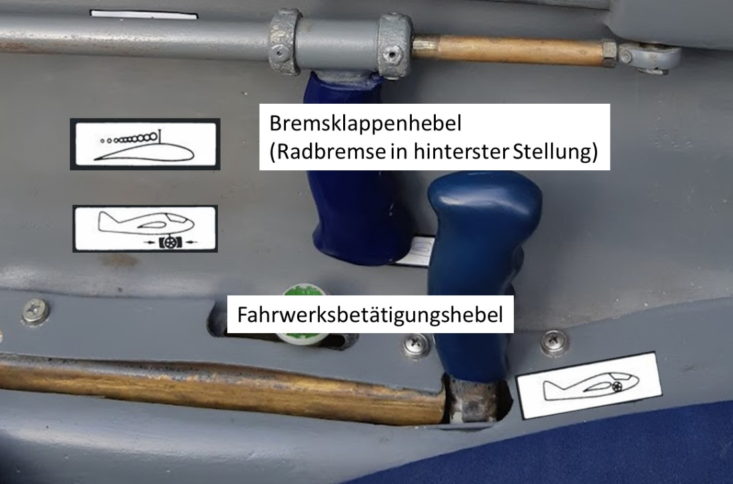
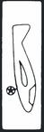
Einziehbares Hauptrad

Slide 8
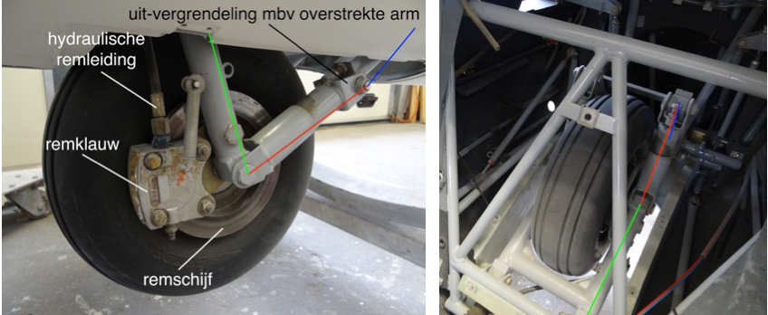
Einzieh-Fahrwerk mit Verknieung
Fahrwerksverknieung bei ausgefahrenem Hauptrad
r
Brems
schlauch
Bremssattel
Bremsscheibe

Slide 9
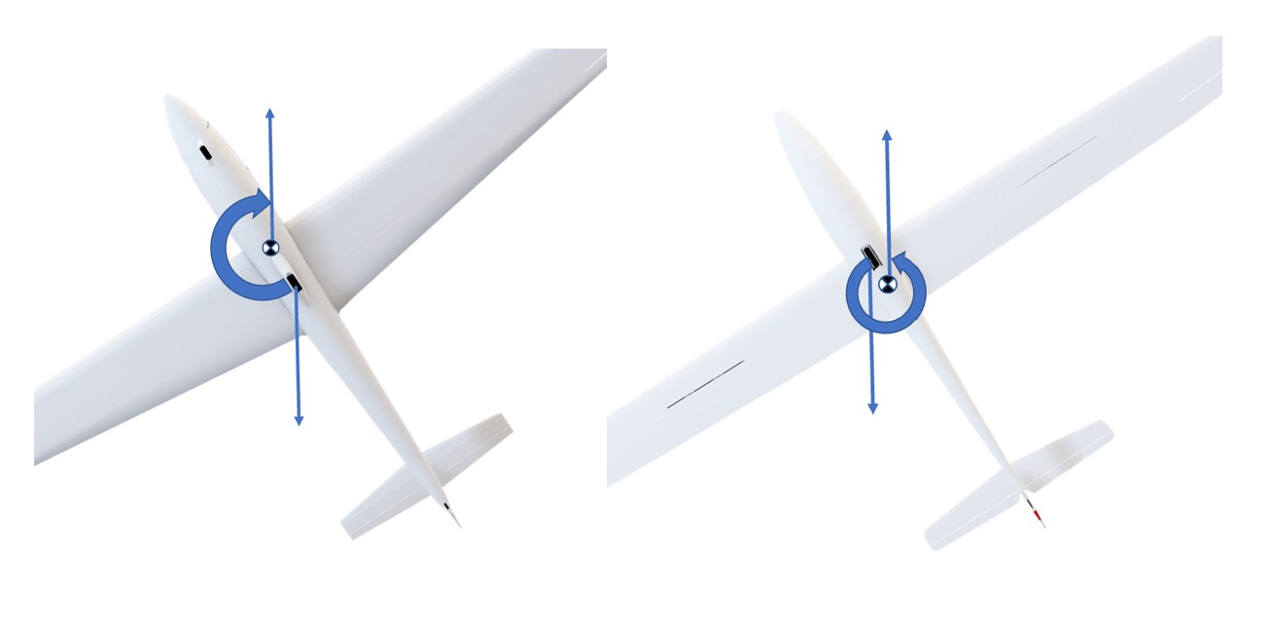
Schiebendes Aufsetzen
Schwerpunkt vor Hauptrad
Schwerpunkt hinter Hauptrad
Allgemein wirst du es einfacher haben geradeaus zu rollen, mit einem Flugzeug dessen Schwerpunkt vor dem Hauptrad liegt.
Was ein Fahrwerk sonst noch alles aushalten muss, kannst du dir in diesem Video mal ansehen. Glider crash land - YouTube

Slide 10
Inhalt
8.3.1 Fahrwerk
8.3.2 Bug-/Heckradsteuerung: Bauweisen und Funktion
8.3.3 Bremsanlage
  Hydraulische Bremse bei Segelflugzeugen
  Scheibenbremse
  Trommelbremse
  Verschleiß
8.3.4 Räder und Bereifung

Slide 11
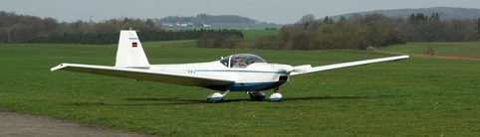
Bugradsteuerung

Slide 12
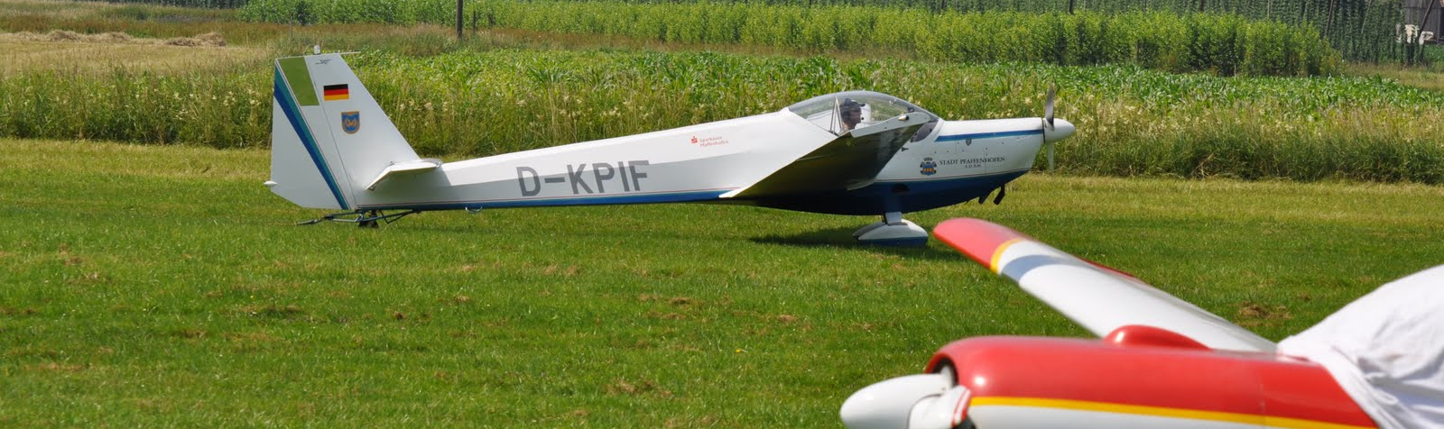
Heckradsteuerung

Slide 13
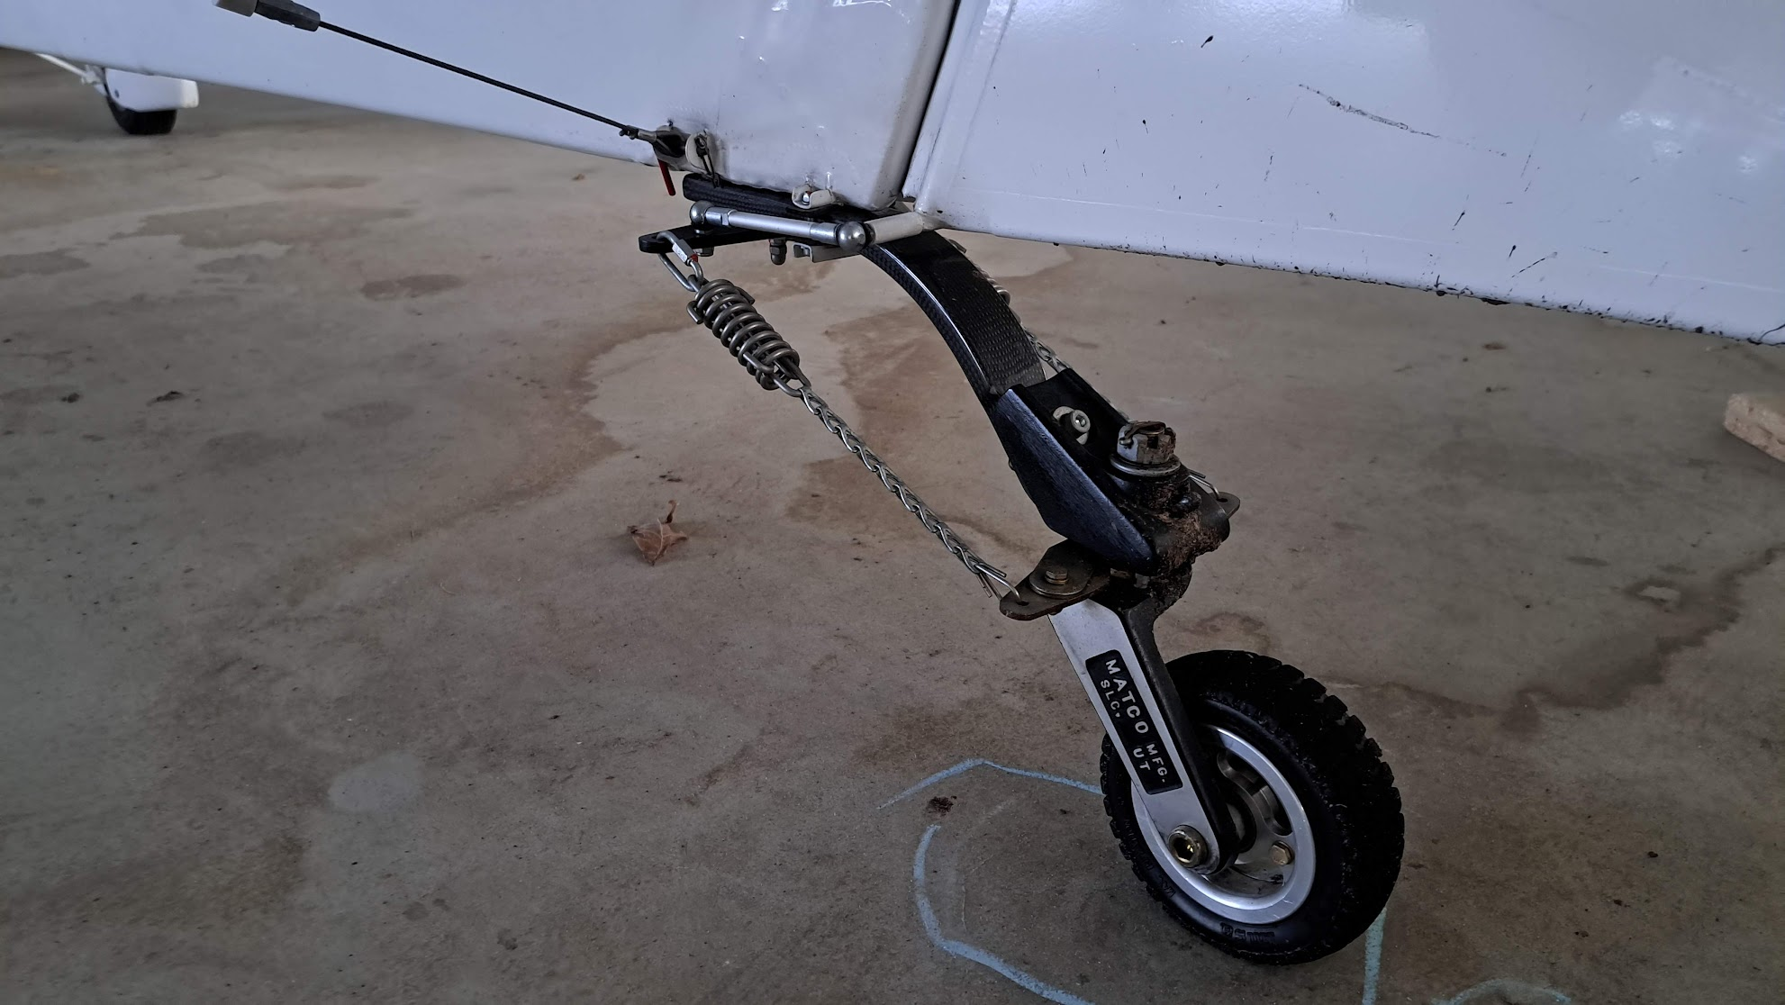
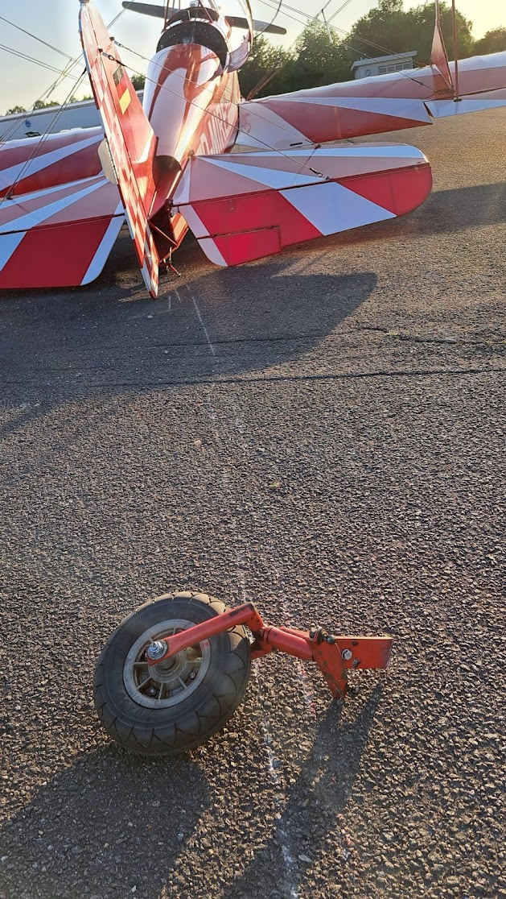
Heckradanlenkung
Meist über Federn vom Gestänge entkoppelt.
Mit den kleinen Rädern möglichst keine Kanten überrollen, sonst passiert das wie im Bild rechts

Slide 14
Inhalt
8.3.1 Fahrwerk
8.3.2 Bug-/Heckradsteuerung: Bauweisen und Funktion
8.3.3 Bremsanlage
  Hydraulische Bremse bei Segelflugzeugen
  Scheibenbremse
  Trommelbremse
  Verschleiß
8.3.4 Räder und Bereifung

Slide 15
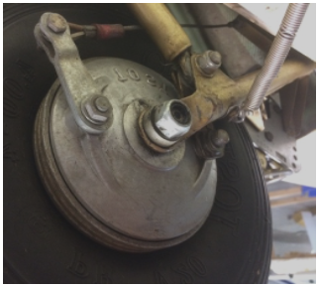
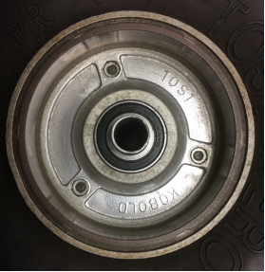
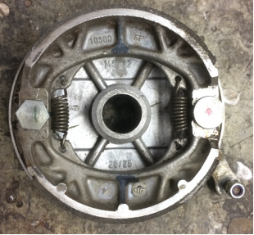
Aufbau der Trommelbremse
Die Übertragung der Betätigungskraft zum Rad erfolgt bei Trommelbremsen mechanisch über Bremsseilzüge
Abbildung Trommelbremse (LS4): oberhalb, in der Mitte der Trommel und unterhalb der Bremsbeläge montiert.

Slide 16
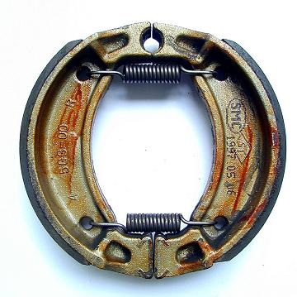
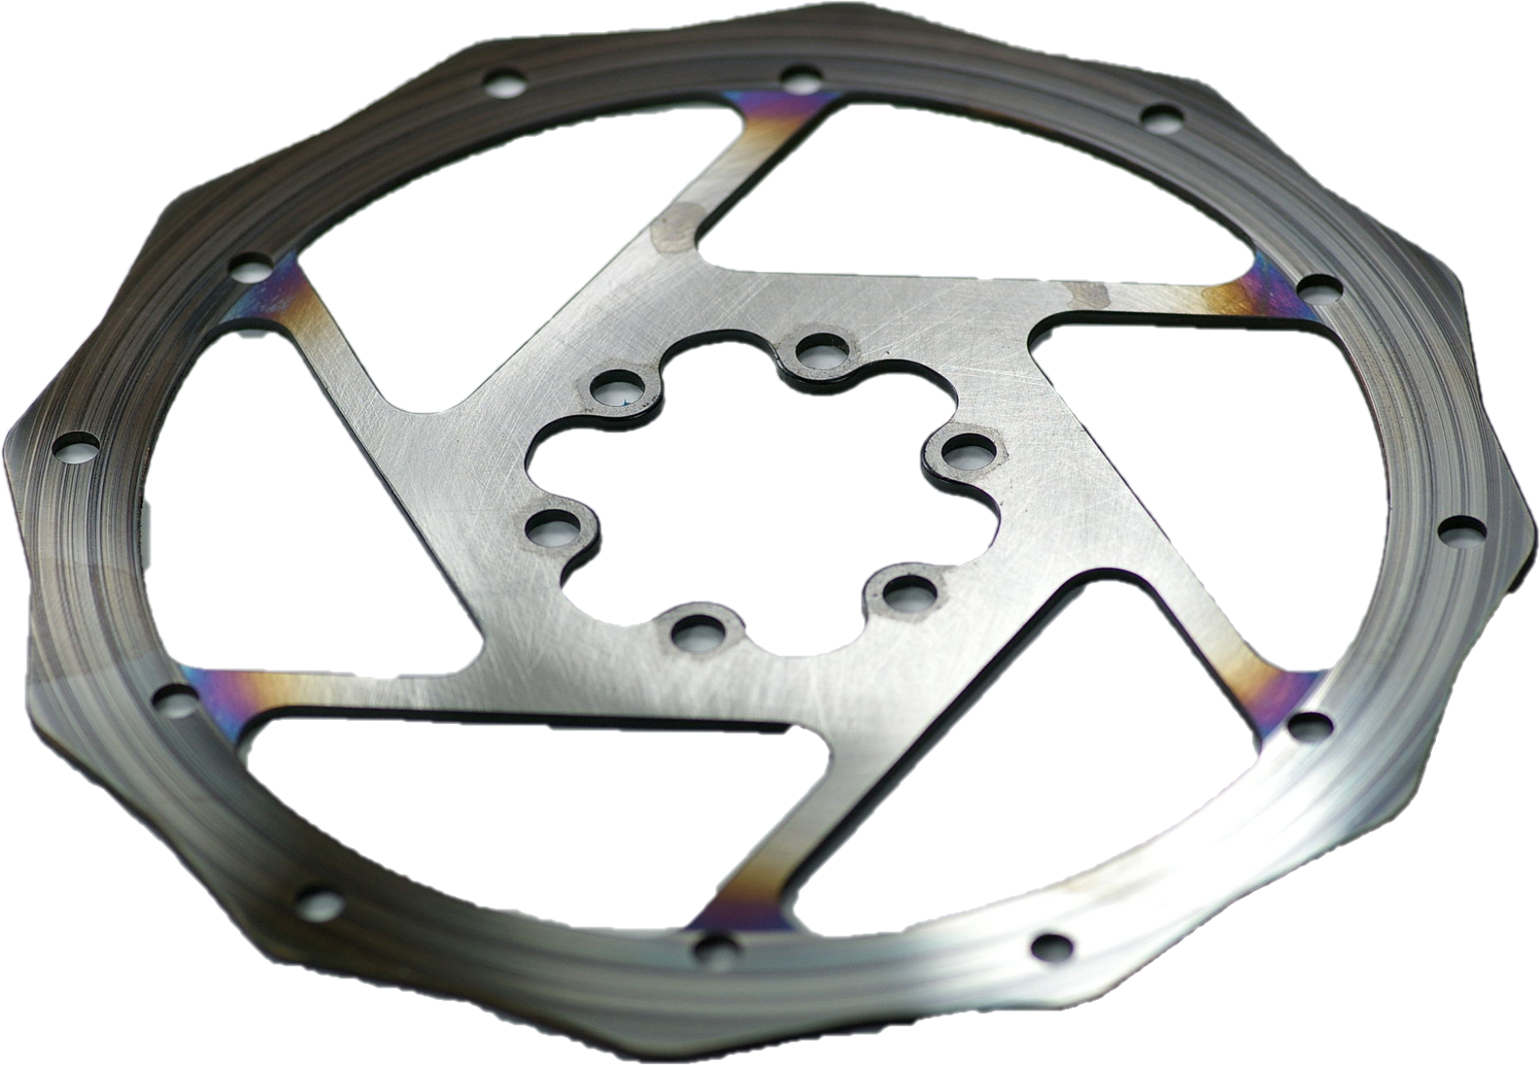
Trommelbremse und Scheibenbremse
Verschleiß tritt sowohl an den Bremsbelägen als auch an der Bremsscheibe auf. Bei Erreichen der jeweiligen Verschleißgrenze (siehe Betriebshandbuch) muss das entsprechende Bauteil erneuert werden.
Abbildung ohne Trommel
Abbildung ohne Bremssattel

Slide 17
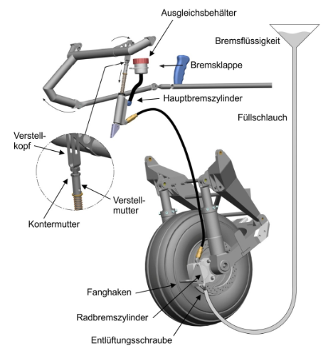
Unsere Segelflugzeuge werden immer leistungsfähiger, die Batterien werden größer oder es kommen neue, schwere Batterien hinzu (Elektroantriebe) und die Mitnahme von zusätzlichem Ballast (Wasser) ist oft auch in großen Mengen möglich.
... und beim E-Antrieb wird das Flugzeug mit der "Entleerung der Batterie" mit Sicherheit nicht leichter.
Daher finden immer mehr hydraulische Bremsen Verwendung.
Voraussetzung dafür ist ein Hauptfahrwerk mit Scheibenbremse.

Slide 18
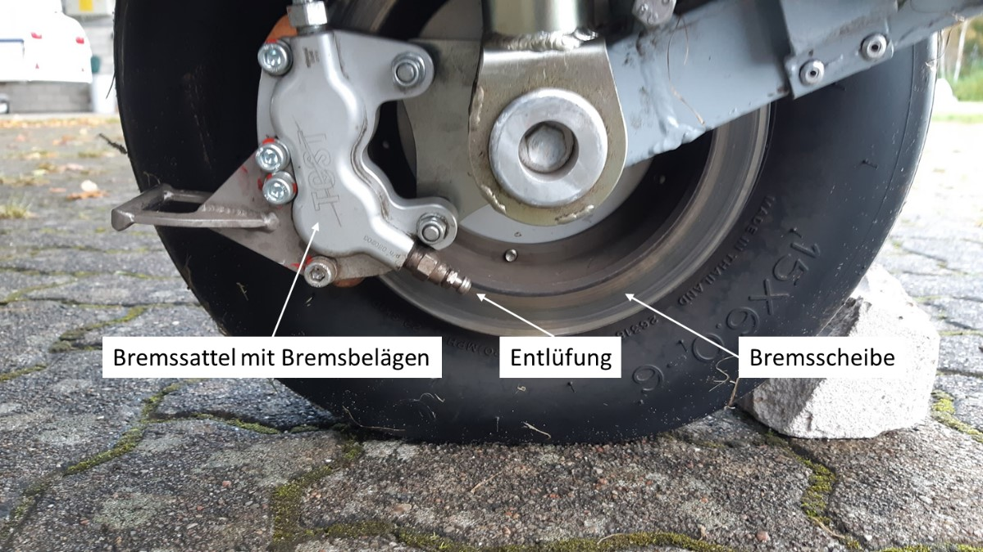
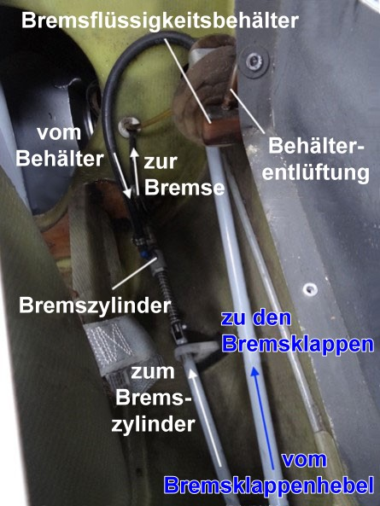
Hydraulische Bremse
Die Übertragung der Betätigungskraft zum Rad erfolgt bei Scheibenbremsen hydraulisch über einen Hauptbremszylinder und Hydraulikleitungen.

Slide 19
Inhalt
8.3.1 Fahrwerk
8.3.2 Bug-/Heckradsteuerung: Bauweisen und Funktion
8.3.3 Bremsanlage
  Hydraulische Bremse bei Segelflugzeugen
  Scheibenbremse
  Trommelbremse
  Verschleiß
8.3.4 Räder und Bereifung

Slide 20
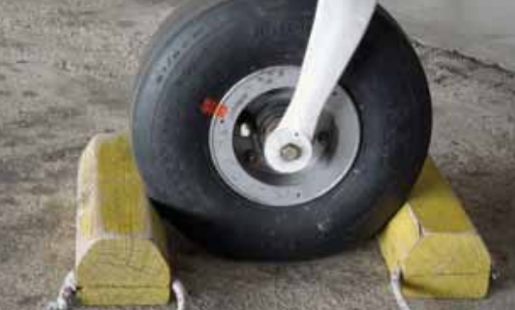
Rutschmarke
Rutschmarke

Slide 21
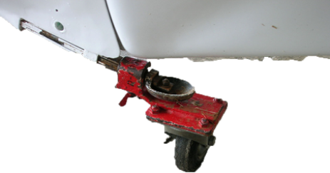
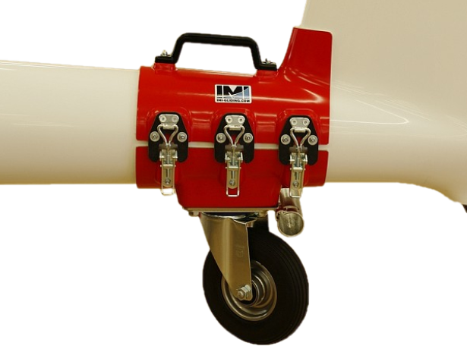
Spornkullerausführungen
Spornkuller an Blattfeder
des Schleifsporns befestigt
Spornkuller mit Halbschalen
an Rumpfröhre befestigt

Slide 22
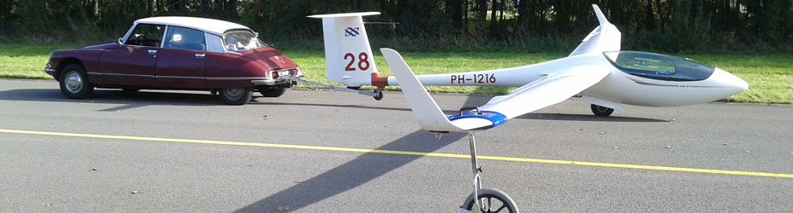
Flächenrad für den Autotransport

Slide 23
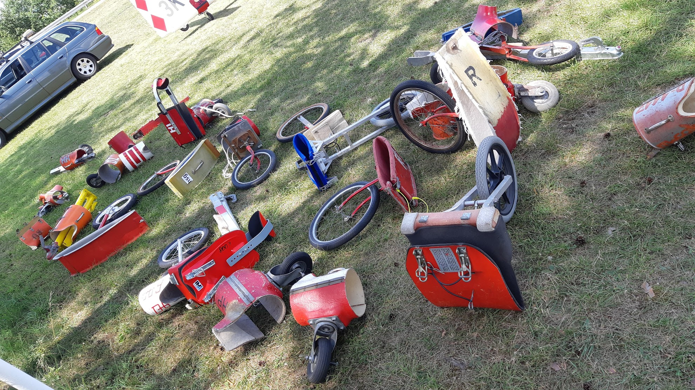
Räder, die nicht mitfliegen dürfen bleiben am Boden
Nein, das ist keine Massenkarambolage von Rollstuhlfahrern!

